Slide 1
Cocos2d-分享
徐志勇

Slide 2
目录
Cocos初识
使用Cocos开发的产品
cocos开发环境的搭建
Cocos开发简单介绍
Cocos小游戏演示

Slide 3
Cocos-初识
1.Cocos是什么？
Cocos是由触控科技推出的游戏开发一站式解决方案！游戏从创意、开发、测试、上线都有一个完整的流程进行了整合
2.游戏开发为什么要用Cocos引擎？
Cocos游戏开发引擎可以让游戏开发者更容易“在不同开发阶段最方便地获取最合适的工具和服务”，集成的工作流非常适合多协同办公，起到规范开发流程，减少沟通成本的作用。

Slide 4


使用Cocos开发的产品

Slide 5
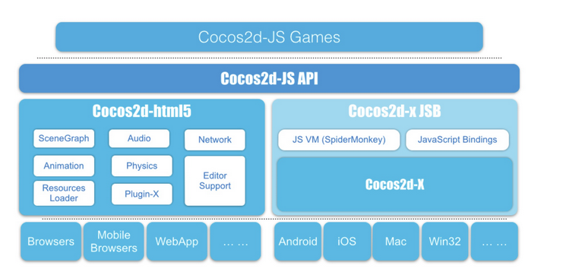
Cocos开发环境的搭建
这里选用的是Cocos2d-js来开发，Why？
简单，快速，便捷，全平台，微信，特别适合个人或小团队开发

Slide 6
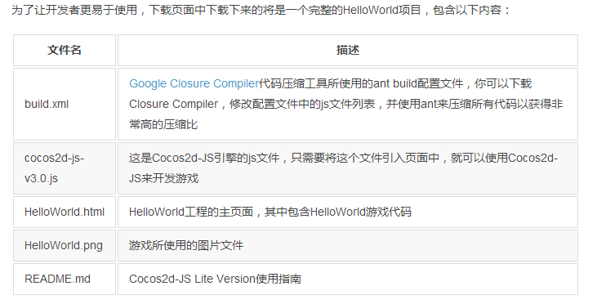
Cocos2d-js环境搭建
学习的网站：http://www.cocos.com/这个是官方网站还有论坛，资料很全
使用Cocos2d-js开发可以很简单
1.开发网页/微信游戏，

Slide 7

Cocos2d-js环境搭建
2.原生平台开发环境搭建
原料清单：
Cocos2d-js引擎包
Cocos IDE
Python
Android SDK
Android NDK
Apache Ant
最简单的方法直接下载官网推荐的Creator开发工具

Slide 8
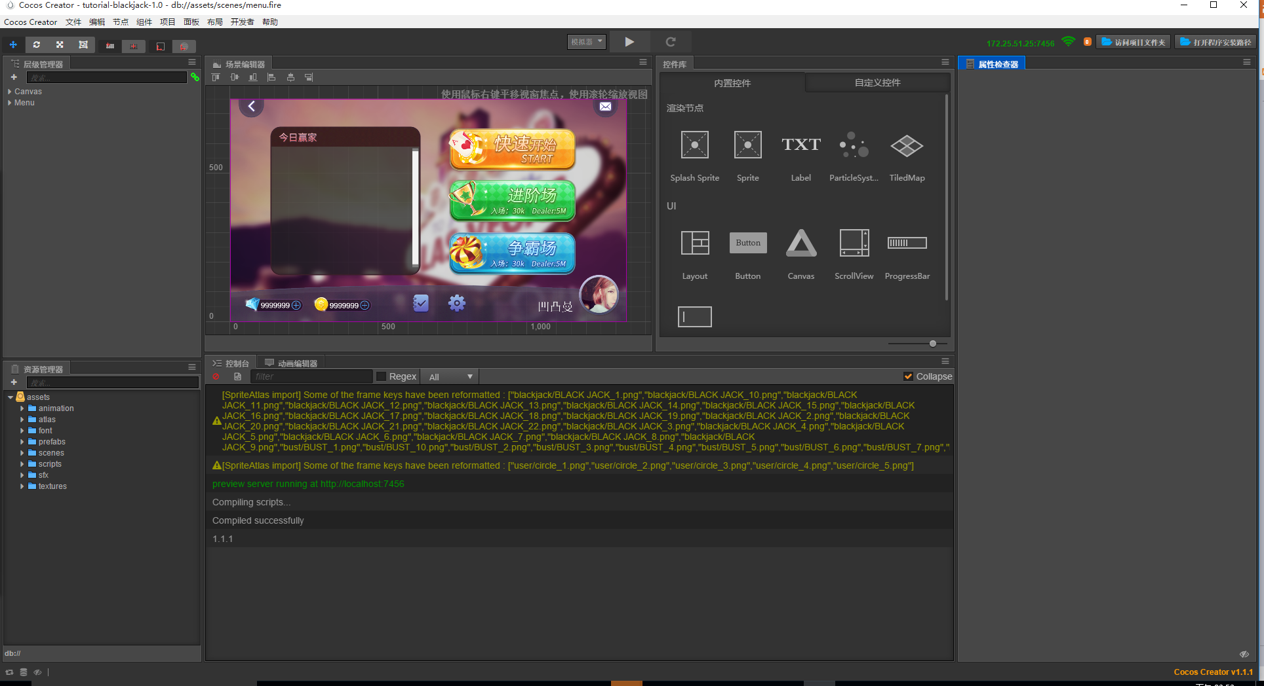
Cocos2d-js环境搭建

Slide 9
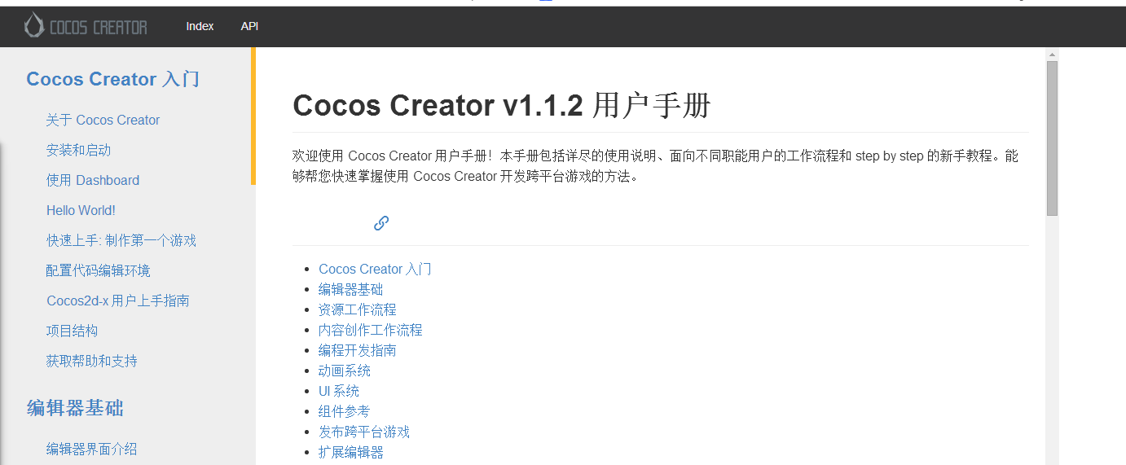
Cocos Creator介绍
Cocos Creator 用户入门：http://www.cocos.com/docs/creator/

Slide 10
Cocos Creator介绍--生命周期
onLoad
组件脚本的初始化阶段
start
start 回调函数会在组件第一次激活前，也就是第一次执行 update 之前触发
update
游戏开发的一个关键点是在每一帧渲染前更新物体的行为，状态和方位。这些更新操作通常都放在 update 回调中。
lateUpdate
update 会在所有动画更新前执行，但如果我们要在动画更新之后才进行
一些额外操作，或者希望在所有组件的 update 都执行完之后才进行其它
操作，那就需要用到 lateUpdate 回调。
onDestroy
onEnable
当组件的 enabled 属性从 false 变为 true 时，会激活 onEnable 回调。倘若节
点第一次被 创建且 enabled 为 true，则会在 onLoad 之后，start 之前被调用。
onDisable
当组件的 enabled 属性从 true 变为 false 时，会激活 onDisable 回调。

Slide 11
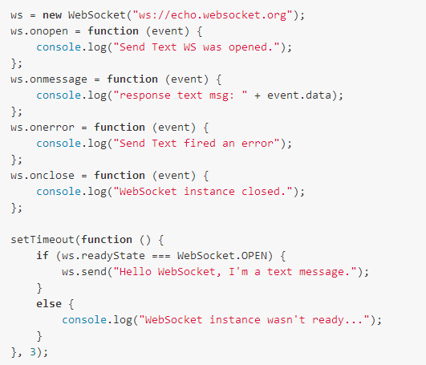
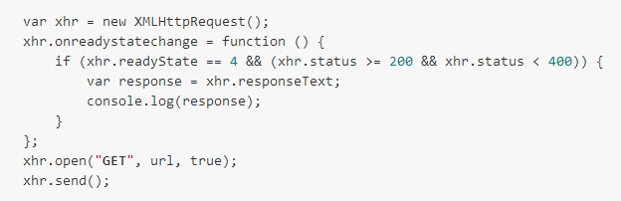
Cocos Creator介绍--网络接口
在 Cocos Creator 中，我们支持 Web 平台上最广泛使用的标准网络接口
XMLHttpRequest：用于短连接
WebSocket：用于长连接
SocketIO

Slide 12
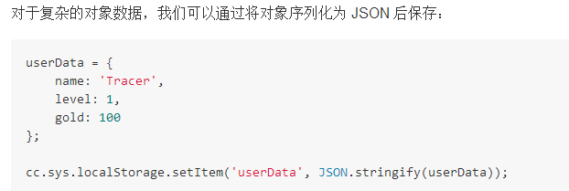
Cocos Creator介绍--数据存储
Cocos Creator 中我们使用 cc.sys.localStorage 接口来进行用户数据存储和读取的操作。
cc.sys.localStorage 接口是按照 Web Storage API 来实现的，在 Web 平台运行时会直接调用
Web Storage API，在原生平台上会调用 sqlite 的方法来存储数据。一般用户不需要关心内部
的实现。
存储数据：cc.sys.localStorage.setItem(key, value)
读取数据：cc.sys.localStorage.getItem(key)

Slide 13
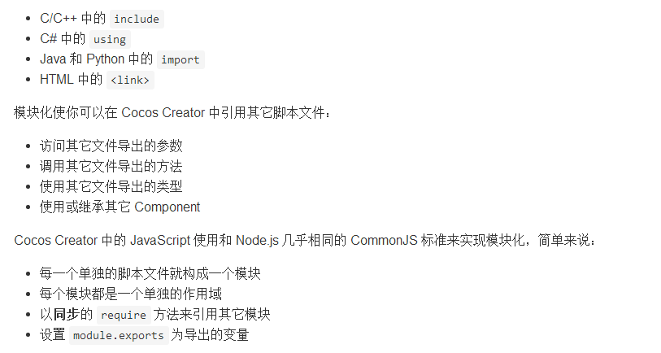
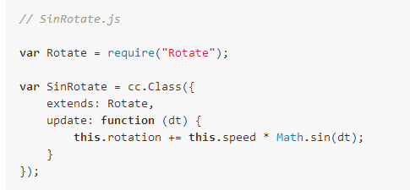
开发的简单介绍--模块化

Slide 14
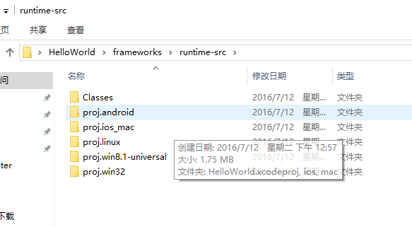
跨平台游戏发布
直接演示

Slide 15
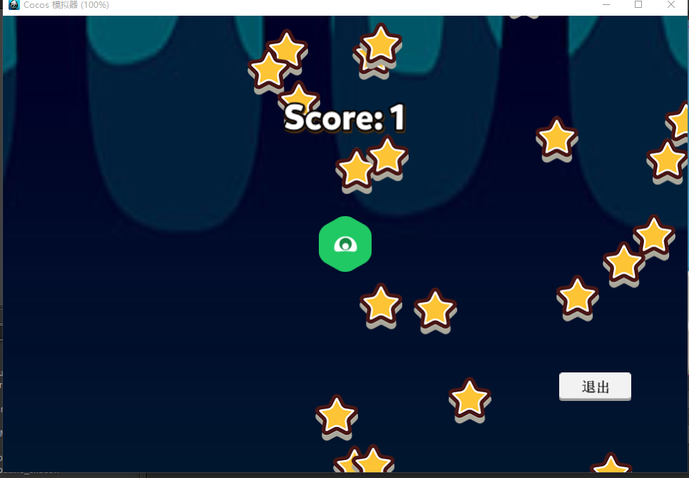
小游戏演示

Slide 16

Thanks

